Slide 1
조선 중기 불교 법석 의례의 양상 소고
- 괘불탱과 의례의 변용을 중심으로 -
이성운(동방문화대학원대학교)

Slide 2
조선 중기 불교 법석 의례의 양상 소고
-괘불탱과 의례의 변용을 중심으로-
1. 서언
2. 조선 불교의 시대 구분과 법석
3. 법석 의례의 두 가지 양상
4. 조선 중기 법석 의례의 특징
5. 결어

Slide 3
1. 서언
법석: ‘야단법석(野壇法席)’은 야외에 단을 차려놓고 경전을 독송하거나 설법하는 것.
천변이나 수상의 수륙재 법석은 천변이나 수상에 차려졌을 것이나
대개의 법석은 불당 앞 마당에서 차려졌음.
법석의 전제: 의문과 경전, 괘불탱
조선시대 의례의 시대구분과 법석의례의 양태를 두 가지로 구분
조선 중기 법석의례의 특징을 찾아보고 그 한계와 의미를 탐색

Slide 4
2. 조선 불교의 시대 구분과 법석
조선시대 불교의 시대 구분의 준거: 법석의 양상과 그 종류의 유무나 존폐 유무
법석의 종류: <법화(法華)>ㆍ<화엄(華嚴)삼매참(三昧懺)>ㆍ<능엄(楞嚴)>ㆍ
<미타(彌陁)>ㆍ<원각(圓覺)>ㆍ<참경(懺經)>
<진언법석>도 보이고 <지장법석>, <사대연성법석>ㆍ<소재법석>ㆍ
<금경법석>ㆍ<기양법석>ㆍ<십이인연법석>ㆍ<강운법석(講雲法席)>ㆍ
<정근법석>
- 100여 명의 스님이 염송, 칠칠재에서 행해짐.

Slide 5
2. 조선 불교의 시대 구분과 법석
2) 조선 불교 의례의 시대 구분
전기 오종법석의 시대 (작법절차(1496) ~ 영산대회작법절차(1634)
5종의 거불이 등장, 청불(請佛) 순서
설주를 청하는 의식이 별도로 있지 않고 거불의 소례들이 소청
중기 법화법석만 영산법석으로 설행 오종범음집(1661), 금산사제반문(1694)
석가모니불 원강도량 수차공양, 영산의 석가모니붓다에 예경
후기 법석의 양상이 공양작법으로 유지(1826년 작법귀감과 제 요집의 형태)
영산작법의 형식이 권공의식으로만 나타난

Slide 6
3. 법석 의례의 두 가지 양상
1) 계청법식의 염송의례, 2) 작법절차의 염송의례
현행법석의례: 송주의식
정구업진언 (목탁으로 함) 수리수리 마하수리 수수리 사바하 (세번)
오방내외안위제신진언 나무 사만다 몯다남 옴 도로도로 지미 사바하 (세번)
개경게 무상심심미묘법 백천만겁난조우 아금문견득수지 원해여래진실의
개법장진언 옴 아라남 아라다 (세번)

Slide 7
3. 법석 의례의 두 가지 양상
계청법식 법석의례: 현행 금강경, 1988, 선문출판사 주21) 오류 수정
정구업진언: 수리수리 마하수리 수수리 사바하
오방내외안위제신진언: 나모 사만다 몯다남 옴 도로도로 지미 사바하
봉청팔금강: 봉청청제재금강 ~ 봉청대신력금강
봉청사보살: 봉청금강권보살 ~ 봉청금강어보살
발원문: 계수삼계존 ~ 동생극락국
개경게: 무상심심미묘법 백천만겁난조우 아금문견득수지 원해여래진실의
개법장진언: 옴 아라남 아라다 (세번)

Slide 8
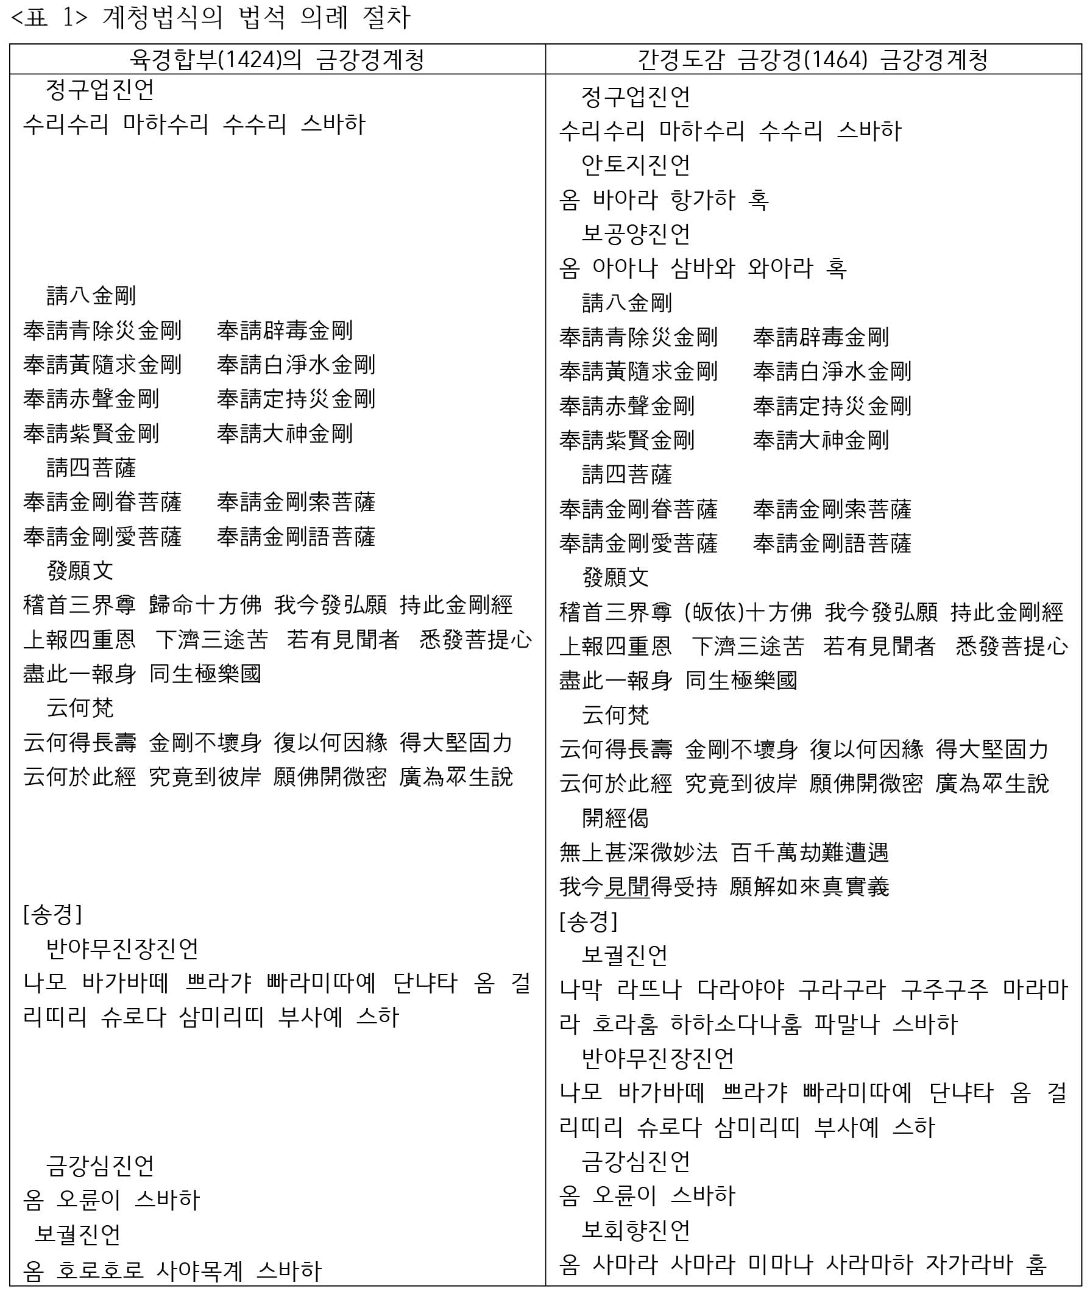
1) 계청법식의 형식

Slide 9
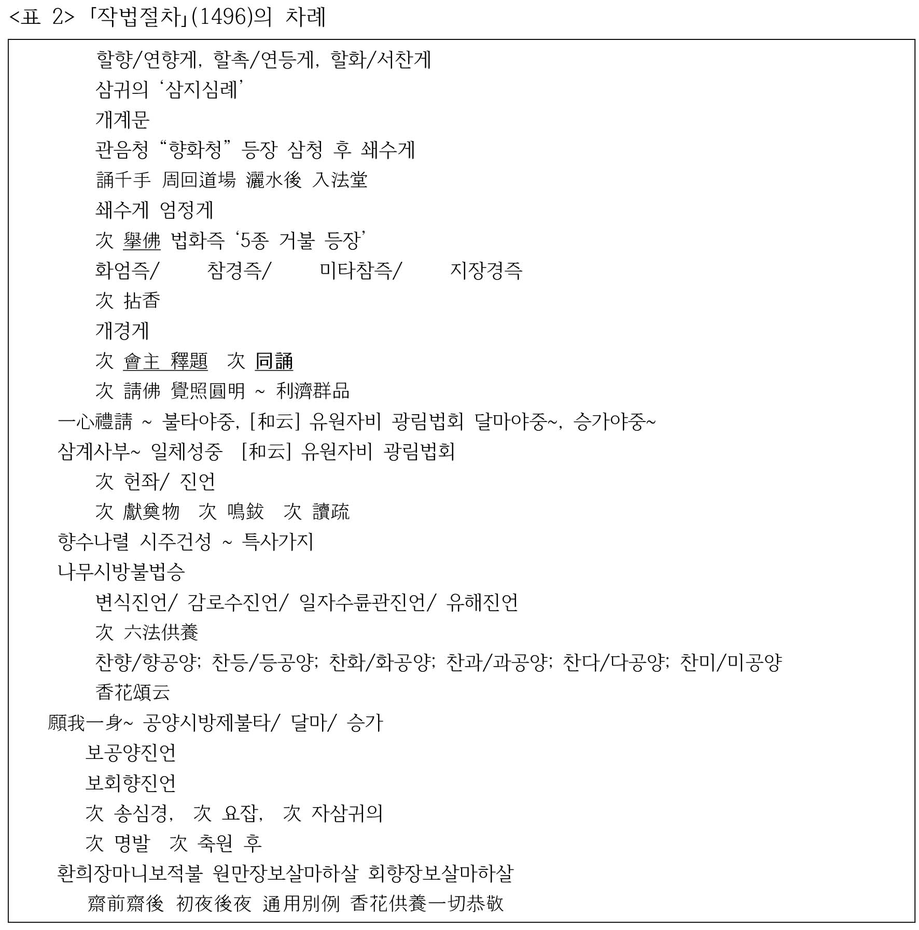
1) 작법절차식의
형식

Slide 10
4. 조선 중기 법석 의례의 특징
1) 계청법식의 염송 의례
조선 중기에 해당하는 판본으로 1694년 금산산, 1721년의 운흥사,
1742년의 쌍계사 판본이 소개되고 있다.
쌍계사 본은 보현행원품, 금강경, 아미타경의 순서로 편제되어 있으나
계청법도 결락되어 완결본이라 할 수 없고,
금산사본은 이미지가 제공되지 않고 있어,
정구업진언에 ‘옴’자가 표기된 운흥사 본의 법석 의례 차서를 살펴보자.

Slide 11
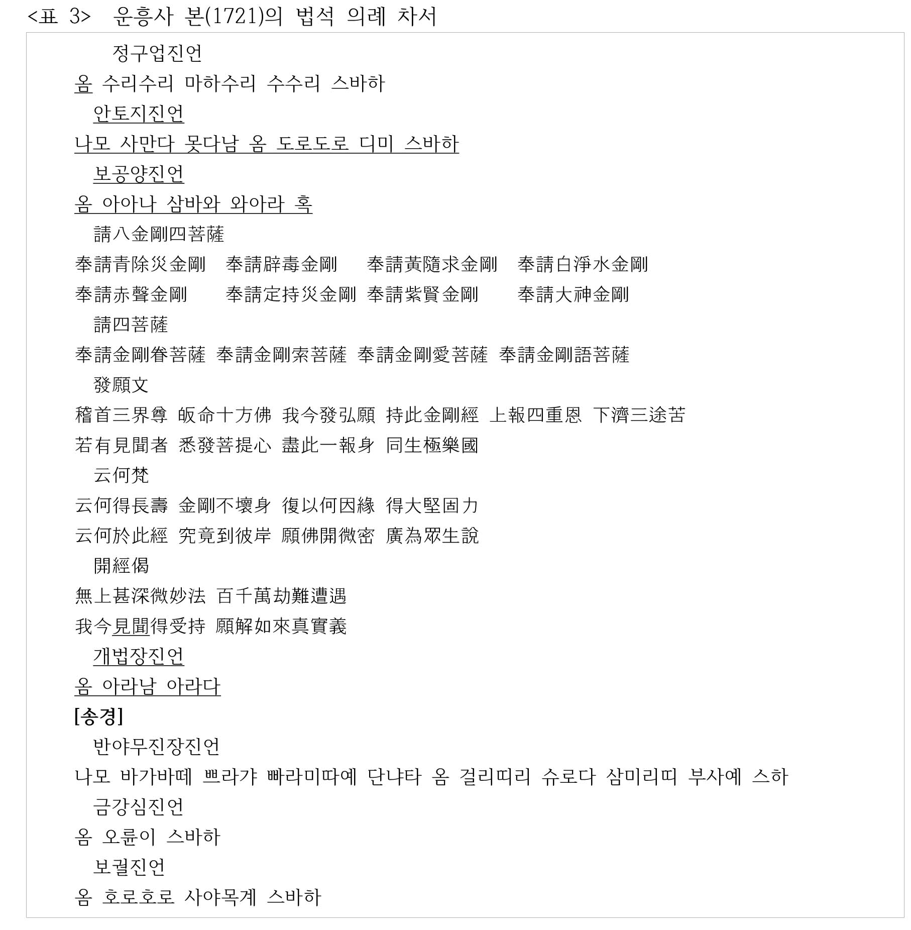

Slide 12
4. 조선 중기 법석 의례의 특징
2) 작법절차의 염송 의례
<작법절차>(1496)의 오종거불은 17세기 초반 영산대회작법절차(1634)에
이르기까지 이어지고 있음.
이후 오종범음집의 <영산작법>(1652/1661)이나
범음산보집(1723/1739)의 <영산작법>에는
법화거불만이 등장하여 법화법석이 주류를 형성하고 있음.
이로 인해 이 글말은 조선 불교의 시대를 의례적으로 볼 때
17세기 중반 이후를 ‘중기’라고 설정하게 되었음.

Slide 13
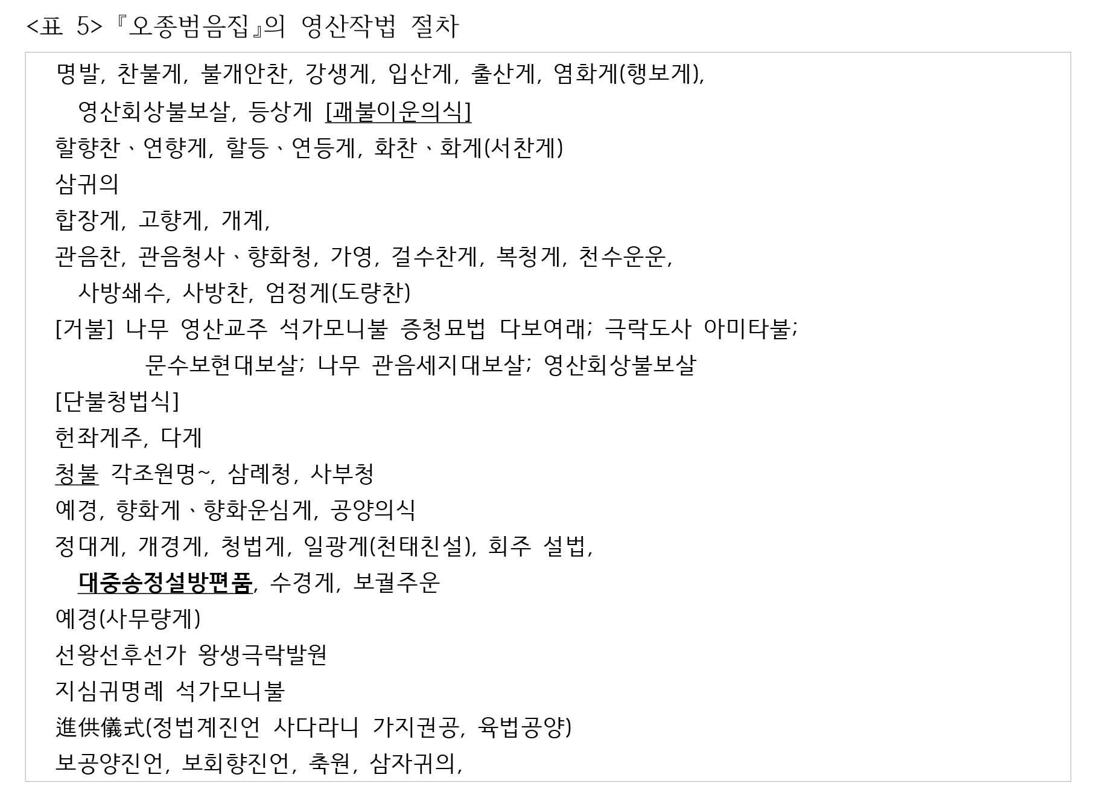

Slide 14
4. 조선 중기 법석 의례의 특징
전기와 중기의 작법절차의 염송 의례의 차이
첫째, 경전 해석이나 염송의례가 삼례 사부청 이후에 ‘향화운심공양’ 이후에 행해짐
둘째, 헌좌게주(獻座偈呪)의 대상이 삼례[보]에서 거불의 소례 불보살로 달라졌음.
셋째, 사다라니보다 향화공양을 먼저 하고 있음
넷째, <영산작법>은 당연히 법화경 염송의 법석이 특화된 것이다 보니,
‘법화경방편품’이라고 염송 경전을 분명히 밝히고 있다.
다섯째, <작법절차>의 축원에는 선왕선후 극락왕생 발원이 보이지 않고 있으나
<영산작법>에는 선왕선후를 위한 것임을 분명히 밝히고 있음.
16세기 이후 공식적으로 국가 제례에서 수륙재나 기신재 등이 폐지되었으나
불교에서 여전히 ‘삼전축원’을 봉행하고 있었음을 보여주는 사례.

Slide 15
5. 결어
16세기말 이후 20세기 초반까지 조성된 괘불탱 100여 점, 명칭 괘불, 영산대회, 석가모니불임. 무량사 괘불탱은 화기에는 미타괘불탱이고, 이후 미륵괘불탱이라고 지칭되고 있음. 미타괘불탱이든 미륵괘불탱이든 무량사 괘불탱에 의하면 적어도 무량사에서 주로 설행되었던 법석은 영산재의 법화법석이라고 단언하기는 어려울 것 같음.
조선 불교의 법석 의례 양상은 시대에 따라 변화를 겪고 있으며, 생성 당시와 현대의 그것은 의미와 거리가 있는 인식도 적지 않음. 대표적인 사례가 정구업진언의 ‘옴’자 삽입과 ‘안토지진언’의 이해 등이라고 할 수 있음. 계청법식의 법석 의례에서 정구업진언에 ‘옴’자가 등장하는 본이 중기 운흥사 판본에는 옴자가 등장하고 개경게송의 3구도 “아금견문득수지”로 원래 대로 이해하고 있음. 또 안토지진언과 보공양진언을 편입하여 그 의미를 살리고 있는 모습도 중기 의문에서 확인할 수 있음. 의례의 이해가 후기 이후에 바르게 전승되었다고 볼 수 없는 점도 확인할 수 있었음. 대표적인 예로는 성현을 청해 모시는 용도의 안토지진언이 ‘제신을 놀라지 않도록 위로하는 진언’이라는 이해에까지 이르고 있는 것이 그것이라고 할 수 있음.

